Slide 1
MoneyMoney PRESENTATION
가계부 관리 프로그램
2020.06
김녹훈, 강성규
김수화, 채은지
Loading…

Slide 2
목 차
1. 프로젝트 개요
2. 개발일정
3. 개별 역할 분담
4. UI 설계
5. ERD 설계
6. 프로그램 구현
7. 프로젝트 시연

Slide 3
프로젝트 개요
프로젝트 기획안
1. 숙소 예약
2. 여행 티켓 예약
3. 게임
(미니게임, 테트리스,
지뢰찾기 등등)
4. 가계부 서비스
프로젝트 용도
및 사용 목적
-돈의 흐름을 정확히 파악
-가계부 입력, 내역조회 편의성
-손쉬운 계좌 관리
-채팅으로 다른 유저와 소통

Slide 4
개발일정
날짜 | 05.29.금 | 06.01.월 | 06.02.화 | 06.03.수 | 06.04.목
주제 선정
UI설계
기능 구현
디자인 이미지
테스트 및 오류 수정

Slide 5
개별 역할 분담
김녹훈(조장)
메인 페이지 구현
통계 페이지 구현
로그인 기능 구현
강성규
입력 페이지 구현
채팅 기능 구현
페이지 간 인터페이스 구현\
디자인 이미지 적용
채은지
DB 작성
DB 기간별, 상세조회 페이지 구현
내역 페이지 구현
김수화
계좌 관리 페이지 구현
디자인 이미지 적용

Slide 6
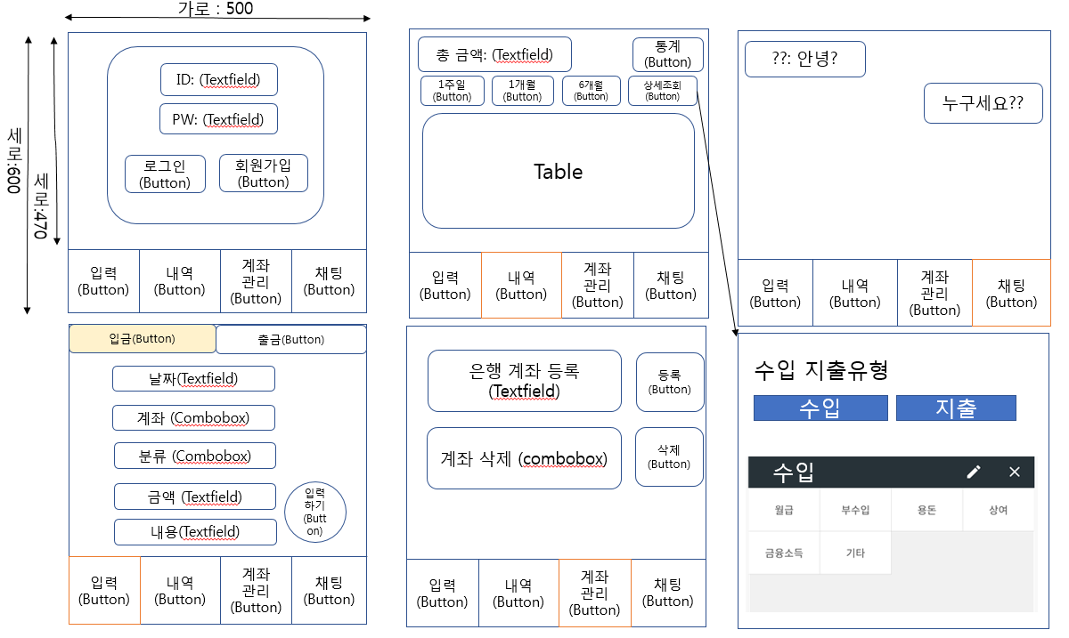
UI 설계 - 초기모델

Slide 7
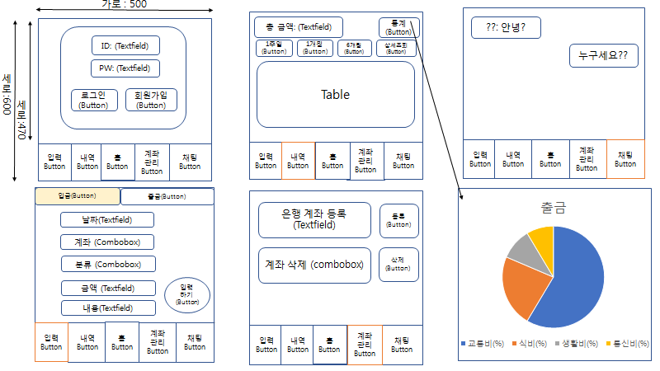
UI 설계 – 최종모델

Slide 8
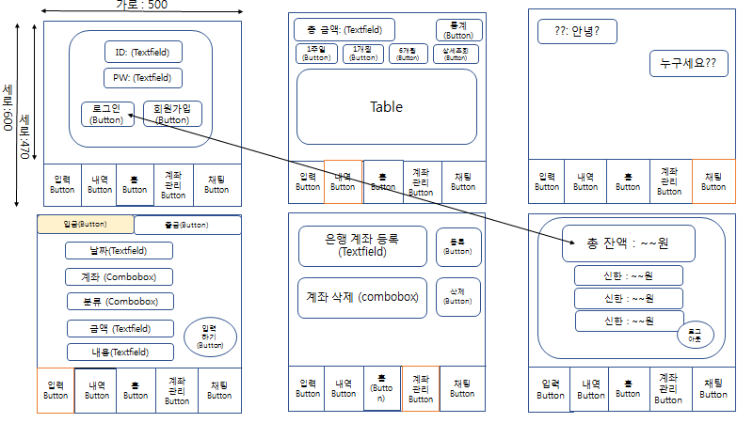
UI 설계 – 최종모델

Slide 9
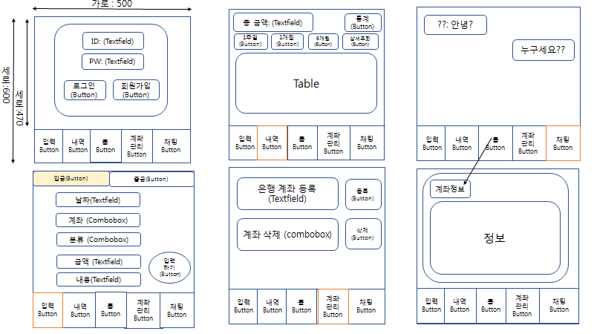
UI 설계 – 최종모델

Slide 10
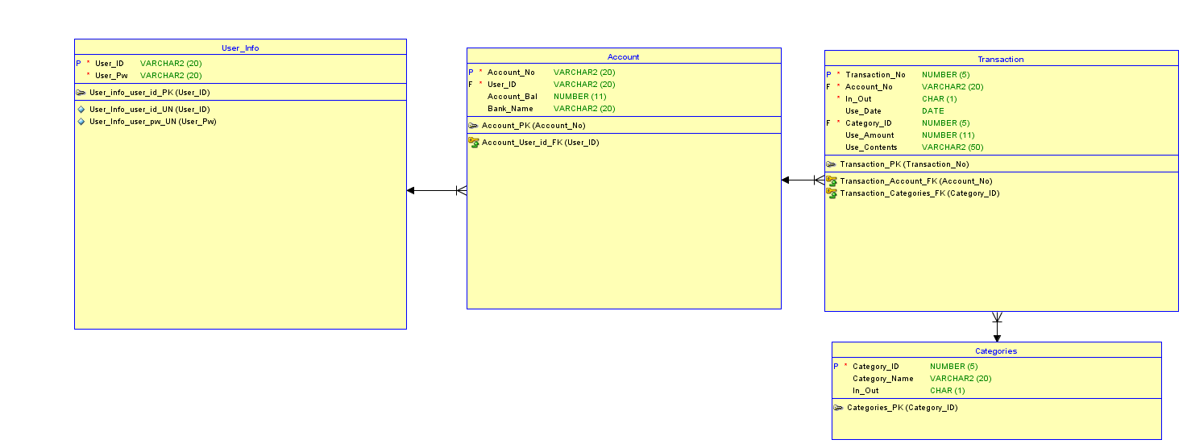
ERD 설계

Slide 11
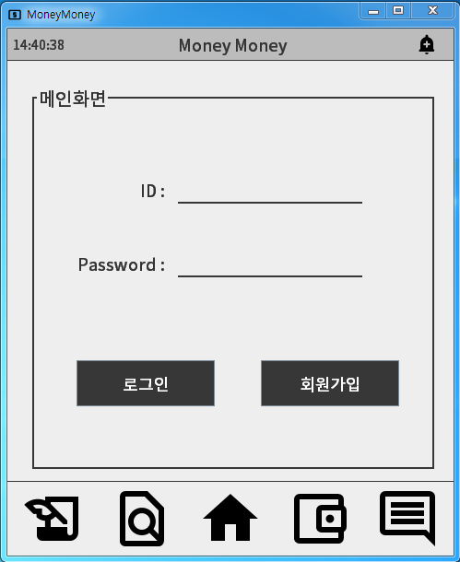
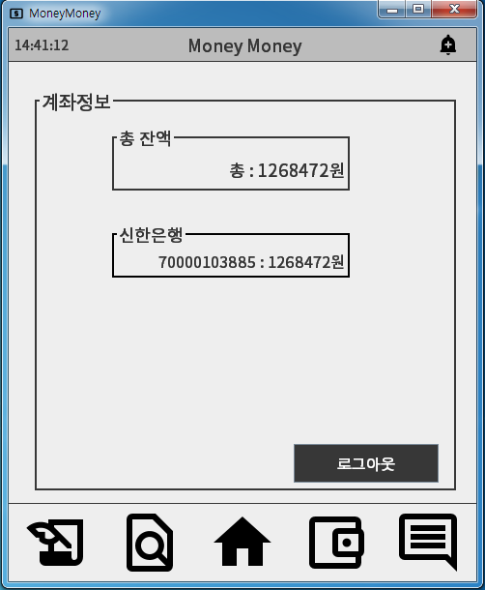
프로그램 구현
로그인 화면
Home 화면

Slide 12
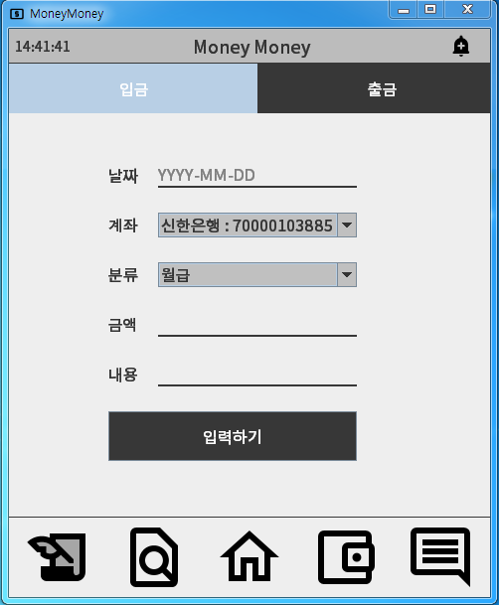
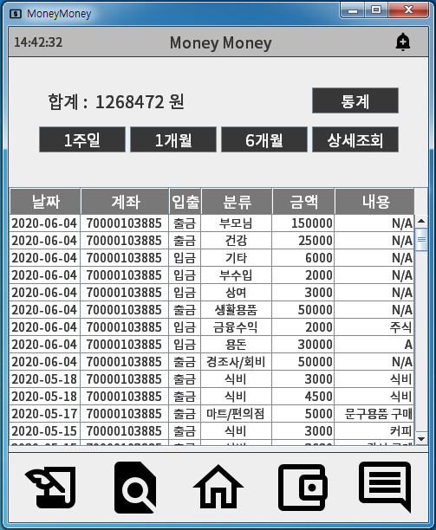
프로그램 구현
입력 화면
내역 조회 화면

Slide 13
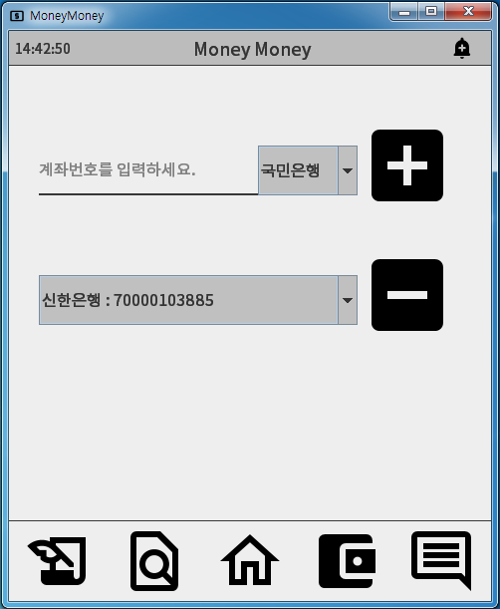
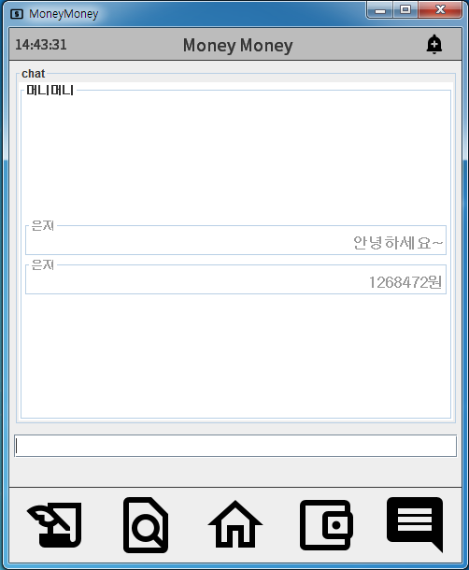
프로그램 구현
계좌 관리 화면
채팅 화면

Slide 14
프로젝트 MoneyMoney 시연

Slide 15
Q&A

Slide 16
감사합니다.

